Slide 1
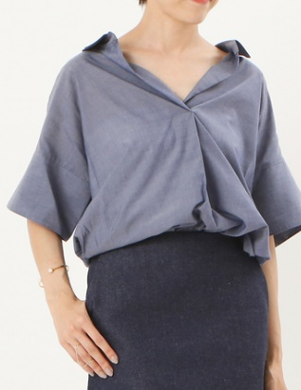
新商品
品番
CC682
巾×長
114cm × 48m
品名
キュプラ超長綿ローン
混率
キュプラ48% 綿52%
【２素材の美しい調和で放つ魅力】
適度な肉感と
マットな表情の中に控えめな艶
生地は写真を参照ください
超長綿が魅せる 上質なナチュラルライン
しなやかさの中に持ち合わせた ハリ感が生み出す優美な立体感
やさしい風合いとクリーンな表情で マチュアな女性を演出
※写真はイメージです
赤堀産業株式会社
浜松は
織物の産地なのじゃ。
〒432-8043 静岡県浜松市中区浅田町16
Tel: (053)454-1717 Fax: (053)454-1160
E-mail: information-hq@akahorisangyo.com
HP: http://akahorisangyo.com/
Facebook: http://www.facebook.com/akahorisangyo.tex

